Slide 1
大阪府市の点検・棚卸し結果
（2008～2022年）
【大阪府・大阪市共通資料】
2023.6.2
第９回副首都推進本部（大阪府市）会議
参考資料２ー１
2023年6月
大阪府・大阪市

Slide 2
○ 大阪府市では、2008年以降、府市が連携して取り組んだ様々な改革や政策転換を評価・総括
し、今後の政策課題に役立てていくものとして、関係所属の協力を得て、2014年、2018年の２
回にわたり、「改革評価プロジェクト」として「大阪府庁の点検・棚卸し結果」、「大阪市役所の点
検・棚卸し結果」を作成し、公表してきました。
○ 前回の改革評価から４年が経過した今般、９月29日の第７回副首都推進本部（大阪府市）
会議において、これまでの到達点検証を行うべきとの意見がありました。それを受けて、「副首都ビ
ジョン」のバージョンアップの参考等にも資するため、今回改めて府市で点検・棚卸しを実施しました。
「総括シート」様式
＜Why＞ | ＜Vision＞ | ＜What＞ | ＜Outcome＞
改革前の課題。他都市比較等も踏まえつつ、改革が必要となった背景等を記載。 | 改革の方向性。どのような戦略や方向性を打ち出したかを記載。 | 何をどう変えたか。具体的に用いた手法や実施した内容を記載。 | 主な成果。改革の結果、どのような影響・効果が生じたかを記載。

Slide 3
【大阪府・大阪市共通資料】
大阪府市の連携
（１） 大阪府市統合本部・副首都推進本部
（２） 大阪府市における一体的な行政運営の推進
（３） 2019年 Ｇ20大阪サミットの開催
（４） 万博開催に向けた取組み
（５） IR実現に向けた検討
（６） 国際金融都市実現に向けた取組み
（７） スマートシティ戦略の推進
（８） スーパーシティ構想
（９） 特区制度の活用
（10） まちづくり
① うめきた２期
② 新大阪駅周辺
③ 大阪城東部地区
④ 夢洲
（11） 組織・事業の一元化
① 大阪府中小企業信用保証協会／大阪市信用保証協会
② 大阪府立公衆衛生研究所／大阪市立環境科学研究所
③ 大阪府立産業技術研究所／大阪市立工業研究所
④ 府立消防学校／市立消防学校
⑤ 府営住宅／市営住宅
⑥ 府立特別支援学校／市立特別支援学校
⑦ 大阪急性期・総合医療センター／市立住吉市民病院
⑧ 大阪府立大学／大阪市立大学
⑨ 大阪産業振興機構／大阪市都市型産業振興センター
⑩ 府営港湾／市営港湾
⑪ 府立高校／市立高校
⑫ 大阪観光局の設置
（12） 有識者を交えた府市合同の戦略会議
（13） その他事業連携等
① 都市魅力に関するイベントの開催
② 大阪府市文化振興会議・アーツカウンシル部会の設置
③ 大阪府立中之島図書館・大阪市中央公会堂の連携
3頁
16頁
19頁
21頁
38頁
47頁
49頁
81頁
92頁
105頁
108頁
110頁
112頁
115頁
117頁
124頁
130頁
131頁
132頁
133頁
134頁
137頁
141頁
143頁
144頁
147頁
154頁
157頁
158頁

Slide 4
（１）大阪府市統合本部 ・ 副首都推進本部
【大阪府市統合本部】
＜Why＞ | ＜Vision＞ | ＜What＞ | ＜Outcome＞
・「府市あわせ（不幸せ）」という揶揄に象徴されるように、大都市制度をめぐる歴史的な経緯をはじめ、大阪府と大阪市の連携は必ずしも十分ではなかった。 | ・府市共同設置による「大阪府市統合本部」などの検討推進体制を整備し、経営形態の見直しや、類似・重複する行政サービスなど、府市の重要政策の方向性について、外部有識者の意見を得ながら具体的な方針を決定。 | ・2011.12 知事を本部長、大阪市長を副本部長とする「大阪府市統合本部」を設置。 ・2013 特別区設置協議会（法定協議会）を設置、運営。 ・2013.4 大都市局を共同設置。 ・27回に及ぶ府市統合本部会議を開催。 | ・これまで信用保証協会の経営統合など、府市の重要施策の方針（基本的方向性）を決定。
【副首都推進本部】
＜Why＞ | ＜Vision＞ | ＜What＞ | ＜Outcome＞
・東西二極の一極として「首都・東京」 とともに我が国の成長をけん引し、非常時には首都機能のバックアップを図る「副首都・大阪」の確立を図る必要。 | ・府市共同設置による「副首都推進本部」において、中長期的な取組み方向、 新たな大都市制度の再検討、二重行政の解消などについて検討。 | ・2015.12 知事を本部長、大阪市長を副本部長とする「副首都推進本部」を設置。 ・2016.4 副首都推進局を共同設置。 ・2017.6 大都市制度（特別区設置）協議会を設置。 ・2019.8 堺市が参画。 ・22回の副首都推進本部会議を開催。 | ・「副首都ビジョン～副首都・大阪に向けた中長期的な取組み方向～」を取りまとめ（2017年3月）。 ・都市機能強化にかかる府市の課題について協議・検討。

Slide 5
■大阪府市統合本部会議 開催経過
回 | 議題
第１回 2011.12.27 | ・大阪府市統合本部について （１）府市統合本部の役割等について （２）大都市制度関係について （３）広域行政関係について
第２回 2012.1.12 | ・大阪のグランドデザインについて ・大都市制度に関する条例案について
第３回 2012.1.25 | （報告事項） ・大阪のグランドデザインについて （協議事項） ・都市魅力創造について ・教育基本条例について
第４回 2012.1.30 | （協議事項） ・教育基本条例について
第５回 2012.2.8 | （報告事項） （１）大阪府市統合本部検討体制の強化について （２）大阪にふさわしい大都市制度の推進に関する条例 （案）について （協議事項） （３）職員基本条例について
第６回 2012.2.13 | （協議事項） （１）エネルギー戦略について （報告事項） （２）「広域行政」の一元化に関する今後の進め方について
第７回 2012.3.29 | （報告事項） （１）「広域行政」の一元化 経営形態の見直し項目（Ａ項目）の論点整理について （２）大阪にふさわしい大都市制度推進協議会等について （協議事項） （３）グランドデザイン・大阪について
第８回 2012.4.10 | （協議事項） （１）関西電力株式会社への株主提案について （２）都市魅力戦略について
回 | 議題
第９回 2012.4.24 | （協議事項） （１）「広域行政」の一元化 経営形態の見直し項目（Ａ項目）について (1)一般廃棄物 (2)下水道 (3)港湾
第10回 2012.5.8 | （協議事項） （１）経営形態の見直し項目（Ａ項目：地下鉄）について （報告事項） （２）類似・重複している行政サービス（Ｂ項目）の論点整理 について
第11回 2012.5.14 | （報告事項） （１）大阪にふさわしい大都市制度推進協議会に向けて （協議事項） （２）信用保証協会について
第12回 2012.5.29 | （協議事項） （１）近現代史の教育のための施設について （２）経営形態の見直し項目（Ａ項目）について (1)病院 (2)消防 (3)大学（新大学構想会議（仮称）の設置について）
第13回 2012.6.5 | （協議事項） （１）公衆衛生研究所・環境科学研究所 （２）産業技術総合研究所・工業研究所 （報告事項） （３）地方独立行政法人制度に係る法的課題について
第14回 2012.6.19 | （協議事項） （１）都市魅力戦略について （２）グランドデザイン・大阪について （３）経営形態の見直し項目（A項目）の基本的方向性に ついて （４）類似・重複している行政サービス（Ｂ項目）の基本的 方向性について
第15回 2012.6.26 | （報告事項） （１）エネルギー戦略について （２）被災地の廃棄物の広域処理について

Slide 6
■大阪府市統合本部会議 開催経過
回 | 議題
第16回 2012.9.4 | （報告事項） （１）経営形態の見直し検討項目（Ａ項目）及び類似・重 複している行政サービス（Ｂ項目）基本的方向性 （案）工程表について （２）Ａ項目及びＢ項目以外の事務事業の類型化、見直し 等の取組状況について
第17回 2012.11.16 | （協議事項） （１）「医療戦略会議（仮称）」の設置について （報告事項） （２）経営形態の見直し検討項目（Ａ項目）について ・病院（府立急性期・総合医療センターと住吉市民病院 の機能統合） （３）類似重複している行政サービス（Ｂ項目）について ・公衆衛生研究所・環境科学研究所 （４）経営形態の見直し検討項目（Ａ項目）について ・消防（府・大阪市消防学校の組織統合）
第18回 2013.2.8 | （報告事項） （１）新大学構想会議の報告 （２）規制・サービス改革部会 （３）府市の医療関連分野の再構築 （４）エネルギー戦略会議の報告 （５）経営形態の見直し検討項目（Ａ項目）及び類似・重 複している行政サービス（Ｂ項目）の進捗について （６）大阪府市大都市局の設置について
第19回 2013.3.15 | （協議事項） （１）経営形態の見直し検討項目（Ａ項目）について ・病院（府立急性期・総合医療センターと住吉市民病院 の機能統合）
第20回 2013.4.23 | （協議事項） （１）大阪府市規制改革会議（仮称）について
第21回 2013.8.27 | （報告事項） （１）大阪府市規制改革会議について （２）大阪府市医療戦略会議について （３）経営形態の見直し検討項目（Ａ項目）及び類似・重 複している行政サービス（Ｂ項目）の進捗について
回 | 議題
第22回 2014.1.28 | （協議事項） （１）経営形態の見直し検討項目（Ａ項目）について ・文化施設 （２）類似・重複している行政サービス（Ｂ項目）について ・特別支援学校・高等学校 （報告事項） （１）府立中之島図書館及び市中央公会堂について
第23回 2014.4.18 | （協議事項） （１）類似・重複している行政サービス（Ｂ項目）について ・特別支援学校 （報告事項） （１）類似・重複している行政サービス（Ｂ項目）について ・公衆衛生研究所・環境科学研究所（大阪健康安全基 盤研究所） （２）経営形態の見直し検討項目（Ａ項目）について ・文化施設（大阪市博物館協会）
第24回 2014.6.17 | （協議事項） （１）経営形態の見直し検討項目（Ａ項目）について ・港湾 （報告事項） （１）府立中之島図書館及び市中央公会堂について
第25回 2014.9.2 | （協議事項） （１）経営形態の見直し検討項目（Ａ項目）について ・公営住宅 （その他報告） （１）改革評価について
第26回 2014.11.25 | （報告事項） （１）経営形態の見直し検討項目（Ａ項目）について ・大学
第27回 2014.12.25 | （報告事項） （１）「10年後の大阪を見すえて」について （その他） （１）先行的に取組む広域的な新規・拡充事業について

Slide 7
■副首都推進本部会議 開催経過
回 | 議題
第１回 2015.12.28 | （１）副首都推進本部の設置について （２）副首都推進に向けて（有識者との意見交換） （３）その他
第２回 2016.2.9 | 第１部 （１）ゲストスピーカーによる講話 「大阪への本社機能を含む第二の拠点の新設について」 ロバートＬ．ノディン氏（A I Gシﾞｬハﾟン・ホｰルテﾞｨンクﾞス 株式会社代表取締役社長兼CEO） 第２部 （１）副首都の概念・必要性について（意見交換） （２）今後の進め方 （３）その他
第３回 2016.4.19 | 第１部（※） （１）大阪府立大学・大阪市立大学統合に向けた検討体制 や進め方について （２）府立公衆衛生研究所・市立環境科学研究所統合に向 けた検討体制や進め方について 第２部 （１）副首都の概念（必要性・意義・役割）の整理 （２）これからの検討の進め方
第４回 2016.7.22 | （１）大阪における新たな大都市制度（総合区制度・特別区制 度）について（※） （２）その他（※）
第５回 2016.8.22 | （１）大阪府立大学・大阪市立大学の統合に向けた検討状況 について（※） （２）府立産業技術総合研究所・市立工業研究所の統合に向 けた検討状況について（※） （３）府立公衆衛生研究所・市立環境科学研究所の統合に向 けた検討状況について（※）
第６回 2016.9.21 | （１）「大阪の副首都化に向けた中長期的な取組み方向」の中 間整理案について
第７回 2016.12.27 | （１）主な府市連携課題の検討状況について（※） （２）副知事・副市長会議の設置について（※） （３）その他（※）
第８回 2017.1.31 | 第１部（※） （１）IR推進会議について （２）2025日本万国博覧会開催に向けた府市の取組について （３）国連犯罪防止・刑事司法会議（コングレス）の誘致につ いて （４）総合区・特別区（新たな大都市制度）に関する意見募 集・説明会の報告 （５）Ａ項目及びＢ項目以外の事務事業の取組みについて 第２部 （１）「副首都ビジョン（案）」について
回 | 議題
第９回 2017.6.20 | （１）府市連携課題の進捗状況について（※） ・主な連携課題の進捗状況 ・副知事・副市長会議の報告 （２）副首都実現に向けた都市機能の強化について（※） （テーマ１）・消防 （テーマ２）・スマートシティ ・データマネジメント ・パブリックヘルス／スマートエイジング
第10回 2017.8.29 | （１）副首都実現に向けた都市機能の強化について（※） ・副首都実現に向けた都市シンクタンク機能の検討 ・副首都にふさわしい府域水道のあり方 （２）大阪府立大学・大阪市立大学の統合に向けた検討状況 について（※） （３）副首都・大阪に向けた取組み状況について（※）
第11回 2017.11.9 | （１）Ｇ20サミット首脳会議の誘致について（※）
第12回 2018.1.26 | 第１部（※） （１）副首都実現に向けた都市機能の強化について ・下水道 ・消防（救急機能） 第２部 （１）副首都・大阪に向けた取組み状況等について
第13回 2018.4.2 | 2019年Ｇ20大阪サミット推進本部の設置について（※）
第14回 2018.6.28 | （１）副首都実現に向けた都市機能の強化について（※） ・中小企業支援団体（経営支援）のあり方 ・副首都にふさわしい府域水道のあり方 （２）改革評価について（※）
第15回 2018.11.16 | （１）大阪における新たな大都市制度（総合区制度・特別区制度）について
（※）大阪府と大阪市の指定都市都道府県調整会議としての議題

Slide 8
■副首都推進本部会議 開催経過
回 | 議題
第16回 2018.12.20 | （１）新大阪駅周辺地域のまちづくりの検討体制について（※） （２）副首都実現に向けた都市機能の強化について（※） （３）改革評価について（※）
第17回 2019.2.12 | （１）万博会場予定地南エリア30ヘクタール埋立の追加工事について（※） （２）ＩＲ（統合型リゾート）の誘致に向けた府市の取組みについて（※）
第18回 2019.5.20 | 第１部（※） （１）副首都実現に向けた都市機能の強化について 第２部 （１）副首都・大阪に向けた取組み状況等 （２）大阪におけるスマートシティについて
第19回 2019.8.27 | 第１部 （１）大阪の観光戦略について （２）大阪の臨海部の戦略について 第２部（※） （１）副首都実現に向けた都市機能の強化について （２）府立大学と市立大学の統合に向けた検討について
第20回 2020.1.22 | （１）これまでの副首都推進本部での検討経過報告 （２）大阪府、大阪市及び堺市における観光施策の連携について （３）副首都・大阪に向けた取組み状況等
第21回 2020.12.28 | （１）府市一体化・広域一元化に向けた条例の検討にあたって（※）
第22回 2021.1.22 | （１）府市一体化・広域一元化に向けた条例について（※）
（※）大阪府と大阪市の指定都市都道府県調整会議としての議題

Slide 9
（参考） 経営形態の見直し項目(Ａ項目)及び類似・重複している行政サービス(Ｂ項目)
経営形態の見直し、組織・事業の一元化
＜Why＞ | ＜Vision＞ | ＜What＞ | ＜Outcome＞
・全域が都市化した狭隘な大阪府域に、広域機能を担う大阪府と大阪市という２つの行政主体が存在し、市は市域、府は市域外での区域分担的な行政運営が行われてきた二元行政のもとで、府市のそれぞれの考え方に基づくサービス提供が行われ、大阪都市圏全体として見たときに最適となっていない二重行政の問題が顕在化した状態があった。 | ・大阪都市圏全体での最適化。 ・現行体制を前提としない解決方策の確立 ・経営形態の転換。 | ・2011.12 府市統合本部会議で、経営形態の見直し項目（以下、 Ａ項目という。）、統合により効率化、サービス向上を図る項目（以下、Ｂ項目という。）を選定。 ・2012.6 府市統合本部会議で、新たな大都市制度への移行を見据えたＡＢ項目の「基本的方向性」を決定。 ・改革手法の詳細は以下のとおり（同一項目で複数の取組みがある場合はそれぞれカウント）。 【Ａ項目14項目の内訳】 民間活力の有効活用 13取組 府市連携 ７取組 市町村連携 ４取組 【Ｂ項目22項目の内訳】 府市連携 22取組 統合・一元化 ７取組 移管 ２取組 事業見直し・自立化 ４取組 役割見直し・機能再編 ９取組 | 【Ａ項目の実施済取組数】 民間活力の有効活用 ６取組 府市連携 ４取組 市町村連携 １取組 【Ｂ項目の実施済取組数＊】 府市連携 20取組 統合・一元化 ５取組 移管 ２取組 事業見直し・自立化 ４取組 役割見直し・機能再編 ９取組 ＊市存続決定のため検討終了 したものも含む。
きょうあい

Slide 10
経営形態の見直し、組織・事業の一元化の主な取組（2011～2022年度）
年度 | 2011 | 2012 | 2013 | 2014 | 2015 | 2016 | 2017 | 2018 | 2019 | 2020 | 2021 | 2022
府市の 連携体制 （協議体）
民間活力の有効活用 |  | ●中央卸売市場指定管理導入 |  | ○弘済院養護老人ホーム廃止 ○市民病院独法化 |  | ○クリアウォーターOSAKA(株) | ○下水施設の維持管理をCWOへ包括委託 ○家庭系ごみ収集輸送事業改革プラン | ○地下鉄・バス民営化 | ○市博物館独法化 ○家庭系ごみ収集輸送事業改革プラン2.0 |  | ○水道PFI管路更新事業の総括及び今後の基本的方向性 ○下水CWOと20年間の包括的管理業務委託契約 ○下水汚泥処理施設整備運営事業実施方針(PFI) | ○弘済院第１特養民間移管 ○水道管路更新の新たな官民連携プラン方向性
府市連携 |  | ●国際交流財団公財化 | ●保健医療財団公財化 ○環境保健協会一財化 ○道路公社解散 | ◎消防学校一体的運用 ◎大阪信用保証協会 ○阪神国際港湾㈱ ○伊賀、びわ湖のこども青少年施設廃止 | ◎府営住宅移管 ●堺泉北埠頭㈱港湾運営会社指定 | ◎市立特別支援学校移管 | ◎大阪産業技術研究所◎大阪健康安全基盤研究所 | ◎住吉母子医療センター ●南阪奈有料道路・堺泉北有料道路移管 | ◎大阪産業局 ◎大学法人統合 ●第二阪奈有料道路移管 | ◎大阪港湾局 | ●ビッグバン堺市に移管 | ◎市立高校移管 ◎大阪公立大学
市町村連携 |  |  |  | ○ごみ焼却処理事業を担う一部事務組合設立 | ○一部事務組合事業開始 |  |  | ●消防広域化推進計画 | ●府内一水道に向けた水道のあり方検討報告書 |  | ◎大阪府市下水道ビジョン
大阪府市統合本部会議
（全27回）
副首都推進本部会議
（全22回）
副首都推進本部
（大阪府市）会議
（全７回）
◎：府市の取組み ●：府の取組み ○：市の取組み

Slide 11
経営形態の見直し（Ａ項目）（14項目）の取組状況（事業別） 1/2
項目 | 方針 | 改革手法 |  | 取組状況
① 水道 | 市水道の経営合理化・効率化 | 民間活力の有効活用 | PFI | 2021 PFI管路更新事業の総括及び今後の基本的方向性 2022 管路更新の新たな官民連携プラン方向性 | 取組中
 | 府域水道事業の最適化 | 市町村連携 | 事業最適化 | 大阪広域水道企業団が垂直統合を推進（13団体統合済み、2024年度に１団体統合決定済み） 2019 府域一水道化に向けたあり方検討報告書（あり方協議会） 2023 水道基盤強化計画の策定に向け検討中（あり方協議会） | 取組中
② 消防 | 消防学校一元化 | 府市連携 | 統合・一元化 | 2014 一体的運用開始 | 実施済
 | 大規模災害への対応（ハイパーレスキュー等）・通常消防力の最適化 | 市町村連携 | 事業最適化 | 2018 広域化推進計画再策定 | 取組中
③ 病院 | 住吉市民病院の急性期・総合医療センターへの統合 | 府市連携 | 統合・一元化 | 2018 府市住吉母子医療センター供用開始 | 実施済
 | 地独法人化 | 民間活力の有効活用 | 地独法人化 | 2014 地独法人市民病院機構設立 | 実施済
 | 一体的運営 | 府市連携 | 統合・一元化 | 検討中 | 取組中
➃ 港湾 | 管理一元化 | 府市連携 | 統合・一元化 | 2020 大阪港湾局（府市共同組織）業務開始 | 取組中
⑤ 大学 | 統合 | 府市連携 | 統合・一元化 | 2019 公立大学法人大阪設立 2022 大阪公立大学開学 | 実施済
⑥ 公営住宅 | 市内府営住宅の 市への移管 | 府市連携 | 移管 | 2015 府から市へ移管 2023 全ての移管完了 | 実施済
⑦ 文化施設 | 市博物館施設の地独法人化 | 民間活力の有効活用 | 地独法人化 | 2019 地独法人市博物館機構設立 | 実施済
 | 府施設の合流 | 府市連携 | 事業連携 | 府施設は市博物館機構への合流に替えて、広報や調査研究・展示など事業面での連携を進める | 取組中

Slide 12
経営形態の見直し（Ａ項目）（14項目）の取組状況（事業別） 2/2
項目 | 方針 | 改革手法 |  | 取組状況
⑧ 下水道 | 上下分離・コンセッション型を含めた経営形態検討 | 民間活力の有効活用 | 民間委託 | 2017 下水道施設の運転維持管理業務を担う新会社の事業開始 2021 CWOと20年間の包括的管理業務委託契約 | 取組中
 |  | 民間活力の有効活用 | PFI | 2021 汚泥処理施設整備運営事業実施方針（ＰＦＩ） | 取組中
 | 府域下水道事業の持続性確保 | 市町村連携 | 市町村支援 | 2021 府市下水道ビジョン策定 | 取組中
⑨ 地下鉄 | 株式会社化 | 民間活力の有効活用 | 民営化 | 2018 民営化スタート | 実施済
⑩ バス | 事業譲渡 | 民間活力の有効活用 | 民営化 | 2018 民営化スタート | 実施済
⑪ 一般廃棄物（焼却） | ごみ処理の広域化（一部事務組合） | 市町村連携 | 一部事務組合 | 2015 一部事務組合事業開始 | 実施済
⑫ 一般廃棄物（収集） | 民間委託化の拡大・人件費の抑制 | 民間活力の有効活用 | 民間委託 | 2019 改革プラン2.0策定 2022 改革プラン3.0策定 | 取組中
⑬ 弘済院 | 附属病院 第２特養 | 民間活力の有効活用 | 直営廃止 | 2019 新病院等に関する基本構想決定 (2027年度の開設をめざす) 2027 新病院等へ機能継承（予定） | 取組中
 | 第１特養 | 民間活力の有効活用 | 民間移管 | 2022 民間移管 | 実施済
 | 養護老人ホーム | 民間活力の有効活用 | 直営廃止 | 2014 廃止 | 実施済
⑭ 市場 | 市本場及び東部市場を指定管理者制度に移行 | 民間活力の有効活用 | 指定管理 | 2022 業務委託化を引き続き進めることで経営の効率化を図ることを方針決定 | 検討 終了

Slide 13
府市で類似・重複している行政サービス（Ｂ項目）（22項目）の取組状況（事業別） 1/2
１.公設試験研究施設
項目 |  | 府市連携の 方針 | 改革手法 | 取組状況
大阪府 | 大阪市
産業技術総合研究所 | 工業研究所 | 組織統合 | 統合・一元化 | 2017 大阪産業技術研究所設立 | 実施済
公衆衛生研究所 | 環境科学研究所 | 組織統合 | 統合・一元化 | 2017 大阪健康安全基盤研究所設立 | 実施済
２.出資法人
項目 |  | 府市連携の 方針 | 改革手法 | 取組状況
大阪府 | 大阪市
大阪府中小企業 信用保証協会 | 大阪市 信用保証協会 | 組織統合 | 統合・一元化 | 2014 大阪信用保証協会営業開始 | 実施済
国際交流財団 | 国際交流C | 事業の見直し・自立化 | 事業見直し・自立化 | 2012 府法人を公財化 2017,20 市法人を外郭団体指定 | 実施済
保健医療財団 | 環境保健協会 | 事業の見直し・自立化 | 事業見直し・自立化 | 2013 府法人を公財化 2013 市法人を一財化 | 実施済
道路公社 | 道路公社 | 事業の見直し・自立化 | 事業見直し・自立化 | 2013 市公社を解散 2018,19 府公社路線の一部を高速道路会社へ移管 今後、大阪府道路公社路線である箕面有料道路の西日本高速道路㈱への移管をめざす | 取組中
住宅供給公社 | 住宅供給公社 | 事業の見直し・自立化 | 事業見直し・自立化 | 新たな大都市制度を前提としていたが、市存続のため検討終了 | 検討終了
堺泉北埠頭㈱ | 大阪港埠頭㈱ | 統合・一元化 | 統合・一元化 | 2014 阪神国際港湾㈱設立 今後、阪神国際港湾㈱と堺泉北埠頭㈱の経営統合をめざす | 取組中
文化財センター | 文化財協会 | 統合・一元化 | 統合・一元化 | あり方について協議中 | 取組中

Slide 14
府市で類似・重複している行政サービス（Ｂ項目）（22項目）の取組状況（事業別） 2/2
３.公の施設等
項目 |  | 府市連携の 方針 | 改革手法 | 取組状況
大阪府 | 大阪市
府立支援学校 | 市立特別支援学校 | 府へ移管 | 移管 | 2016 市から府へ移管 | 実施済
府立高校 | 市立高校 | 府へ移管 | 移管 | 2022 市から府へ移管 | 実施済
マイドームおおさか （産業振興機構） | 産業創造館 （都市型産業振興 センター） | 組織統合 | 統合・一元化 | 2019 大阪産業局設立 | 実施済
府立中央図書館 | 市立中央図書館 | 役割分担を整理の上、当面ストックを有効活用 | 役割見直し・機能再編 | 府市連携事業の実施、市立図書館の民間委託拡大の実施 | 実施済
府立体育会館 | 市立中央体育館 | 役割分担を整理の上、当面ストックを有効活用 | 役割見直し・機能再編 | 府立体育館は興行中心で広域自治体が運営し、市立中央体育館は競技スポーツの拠点として整理 | 実施済
門真スポーツC | 大阪プール | 役割分担を整理の上、当面ストックを有効活用 | 役割見直し・機能再編 | 門真スポーツCは広域自治体が運営し、大阪プールは競技大会開催可能な拠点として整理 | 実施済
府立大型児童館ビッグバン | キッズプラザ大阪 | 役割分担を整理/事業の見直し・自立化 | 役割見直し・機能再編 | 2021 ビッグバンは堺市へ移管 2018 キッズプラザは公募で決定した運営事業者によ る運営開始 | 実施済
大阪国際会議場 | インテックス大阪 | 役割分担を整理 | 役割見直し・機能再編 | MICE共同誘致等連携実施 | 実施済
こども青少年施設 | こども青少年施設 | 事業の見直し・自立化 | 役割見直し・機能再編 | 2014 伊賀、びわ湖の施設廃止 | 実施済
障がい者交流C （ファインプラザ大阪） | 障がい者スポーツC | 役割分担を整理 | 役割見直し・機能再編 | 2013 ファインプラザ大阪指定管理者制度を導入 2021 市は長居の建替を決定。建替後５年を目途に長居・ 舞洲の２館体制のあり方検討 | 実施済
ドーンセンター | クレオ大阪 | 役割分担を整理/事業の見直し・自立化 | 役割見直し・機能再編 | 所蔵資料の相互貸借サービスの推進など相互連携 2015 「クレオ大阪北」を「子育ていろいろ相談セン ター」へ移転し、新たに「男女共同参画センター子 育て活動支援館」として多機能化 2016 「こども文化センター」を「クレオ大阪西」に移転 し複合化 | 実施済
こころ健康総合C | こころの健康C | 統合・一元化 | 統合・一元化 | 新たな大都市制度を前提としていたが、市存続のため検討終了 | 検討終了
動物愛護管理C | 動物管理C | 役割分担を整理 | 役割見直し・機能再編 | 新たな大都市制度を前提としていたが、市存続のため検討終了 | 検討終了

Slide 15
経営形態の見直し（Ａ項目）（24取組）の取組状況（改革手法別）
 |  | 実施済 | 取組中 | （合計）
民間活力の有効活用 （13） | 民営化 | ２ |  | ２
 | 地独法人化 | ２ |  | ２
 | 直営廃止 （民間への機能継承含む） | １ | ２ | ３
 | 民間移管 | １ |  | １
 | 民間委託 | １ | ２ | ３
 | PFI |  | ２ | ２
 | 指定管理 |  |  | ０
府市連携 （７） | 統合・一元化 | ３ | ２ | ５
 | 移管 | １ |  | １
 | 事業連携 |  | １ | １
市町村連携 （４） | 一部事務組合 | １ |  | １
 | 事業最適化 |  | ２ | ２
 | 市町村支援 |  | １ | １
（合計） |  | 12 | 12 | 24
類似・重複している行政サービス（Ｂ項目）（22取組）の取組状況（改革手法別）
 |  | 実施済 | 検討終了 | 取組中 | （合計）
府市連携 （22） | 統合・一元化 | ４ | １ | ２ | ７
 | 移管 | ２ |  |  | ２
 | 事業見直し・自立化 | ２ | １ | １ | ４
 | 役割見直し・機能再編 | ８ | １ |  | ９
（合計） |  | 16 | ３ | ２ | 22

Slide 16
参考資料
■ 大阪府市統合本部会議における議論経過
2011.12.27（第１回）
・府市統合本部の協議事項として、「広域行政・二重行政のあり方に関すること」を扱う ➡ 決定
・①現状の自己分析、自己評価、②課題抽出、③課題解決の方策の検討 を経て、府市統合本部会議で方針を決定する ➡ 決定
・「広域行政・⼆重行政の仕分け、一元化案の検討」を行う対象事業 ➡ 例示
2012.3.29（第７回） ・経営形態の見直し項目（Ａ項目）の論点整理
2012.5.8 （第10回） ・類似・重複している行政サービス（Ｂ項目）の論点整理
2012.6.19（第14回） ・経営形態の見直し項目（Ａ項目）の基本的方向性について ➡ 決定
・類似・重複している行政サービス（Ｂ項目）の基本的方向性について ➡ 決定
府市統合本部会議の決定
①現状の課題分析、自己評価
②課題抽出
➂課題解決方策の検討
◆国、市町村との役割分担の解析
◆類似府県や民間等との事業比較
（数値で分析）
◆外郭団体との関与の有無
◆事業継続意義の確認
⇒事業廃止か継続か、
継続の場合の内容の
改善（効率化）、
充実方策は
◆現行体制のもとでの解決方策
⇒短期と中期の視点で検討
◆現行体制を前提としない解決⽅策
⇒広域・基礎への事業移管、民間への業務委託等
◆経営形態の転換可能性
⇒民営化、事業譲渡、外郭団体への事業移管等
◆Ａ：経営形態の変更
◎地下鉄 ◎公営住宅
◎バス ◎病院 ◎水道
◎文化施設 ◎大学
◎港湾 ◎一般廃棄物
◎市場 ◎消防 など
◆Ｂ：統合により効率化、サービス向上
ex.
◎府中小企業信用保証協会と市信用保証協会
◎府立産業技術総合研究所と市立工業研究所
◎府立公衆衛生研究所と市立環境科学研究所
◆Ｃ：事務事業の再編
◎「関西広域連合」「広域自治体」
「府市共同法人」「水平連携」
「基礎自治体」「廃止」へ仕分け
⇒ 政策整合、事務見直し等

Slide 17
（２）大阪府市における一体的な行政運営の推進
＜Why＞ | ＜Vision＞ | ＜What＞ | ＜Outcome＞
・2011年の大阪府市統合本部の設置以降、二重行政の解消を進め、大阪の成長、都市機能の核となるまちづくりに府市連携により取り組んできた。 ・2020年11月の住民投票において、特別区制度は否決。 ・今後は、大阪市の存続を前提に、副首都の実現に向け、過去の二重行政に戻すことなく、さらに府市連携を強固にし、府市一体で大阪の成長、まちづくりを強力に推し進めていくことが必要。 | ・ 将来にわたって府市の一体的な行政運営を推進することを通じて、二重行政を解消するとともに大阪の成長及び発展を図ることにより、副首都・大阪を確立し、もって豊かな住民生活を実現する。 | ・2021.4 「大阪府（市）及び大阪市（府）における一体的な行政運営の推進に関する条例」（府市一体条例）を施行。 ・府市一体条例に基づき、副首都推進本部（大阪府市）会議を設置し、これまで７回の会議を開催。 ・2021.6 大阪の成長及び発展に関する基本的な方針に関する事務を市から府に委託 ・2021.11 広域的な観点からのまちづくり等に係る都市計画に関する事務を市から府に委託 ・2021.11 大阪都市計画局を共同設置 ・2022.1 万博推進局を共同設置 | ・知事と市長が大阪の成長・発展の基本的な方針等を協議・合意し、府市一体となって施策を進めている。

Slide 18
■大阪府（市）及び大阪市（府）における一体的な行政運営の推進に関する条例（府市一体条例）の概要
条例の基本的な考え方
副首都・大阪の確立
「府市の一体的な協議の仕組み」、「府市の一体的な行政運営に必要な事務の共同処理のうち、最適な手法を選択する仕組み」をそれぞれ整備
期待される効果
府（知事）の権限と責任を明確化
大阪の成長・発展をさらに加速
広域性の確保
○要綱で運用してきた「副首都推進本部会議」を条例に位置づけ
⇒ 持続性・安定性を高める
⇒ 透明性の高い議論を展開
○「成長の基礎となる戦略の策定」と、「広域的で成長の重要な基
盤となる都市計画権限」について、市から府に事務の委託を実施
⇒ まずは府市で協議を尽くす
⇒ 協議を起点に、府が大阪市域の成長に責任を持って取り組む
一体性の確保
スピード感の向上
重点投資の徹底
主な条例の概要
◆本部長：知事 副本部長：市長
（本部長は、会議の進行や会議に関する事務のとりまとめを行う）
◆会議では、府市が対等の立場において議論を尽くし合意に努める
◆会議の主な協議事項
○「大阪の成長戦略」など、大阪の成長・発展に関する取組の方向性
○「大阪のまちづくりグランドデザイン」など、大阪の成長・発展を支え
る大都市のまちづくりや広域的な交通基盤整備の方向性
○「大阪スマートシティ戦略」など、ICT・その他の先端的な技術の活用
を図る取組の方向性
○その他、府市各部局の事業戦略や実施方針などの重要施策
（安全・安心に関する施策等についても幅広く協議）
○上記に係る個別事業の府市の役割分担や費用負担
機関等の共同設置等
▶ 副首都推進局、IR推進局、大阪港湾局、大阪都市計画局、
万博推進局
▶ 大阪健康安全基盤研究所、大阪産業技術研究所、公立大
学法人大阪、大阪観光局、大阪信用保証協会、大阪産業局
事務の委託を実施
▶ 大阪の成長に向けた戦略の策定
▶ 大阪の成長・発展に必要な広域的な都市計画の権限
副首都推進本部（大阪府市）会議
府市が一体的に取り組む事務等
大阪の成長・発展の基本的な方針等を協議するトップ会議として、「副首都推進本部(大阪府市)会議」を設置
※指定都市都道府県調整会議として位置付け
地方自治法の協議会の設置、機関等の共同設置や事務委託・法人の新設又は合併から、最適な手法を選択
・ マスタープラン（都市計画区域の整備、開発及び保全の方針）
・ 区域区分
・ 都市再生特別地区
・ 臨港地区（国際戦略港湾）
・ 一般国道・自動車専用道路等
・ 都市高速鉄道
・ 一団地の官公庁施設又はその予定区域

Slide 19
■副首都推進本部（大阪府市）会議 開催経過
回 | 議題
第１回 2021.4.8 | （１）大阪府及び大阪市における一体的な行政運営の推進について ・副首都推進本部（大阪府市）会議運営規約（案）について ・事務委託に係る規約（案）骨子について
第２回 2021.4.27 | （１）事務委託に係る規約について（大阪の成長戦略等に関する事務） （２）事務委託に係る規約について（都市計画の決定に関する事務） 内部組織の共同設置について（都市計画に関する組織） （３）内部組織の共同設置について（万博推進に関する組織）
第３回 2021.8.30 | （１）副首都ビジョンのバージョンアップに向けて（今後の進め方） （２）新しいまちづくりのグランドデザインの検討について（今後の進め方） （３）大阪スマートシティ戦略Ver2.0の方向性について
第４回 2021.11.15 | （１）大阪産業技術研究所の取組みについて （２）大阪健康安全基盤研究所の取組みについて
第５回 2021.12.21 | （１）大阪・夢洲地区特定複合観光施設区域の整備に関する計画（案）骨子等について
第６回 2022.4.14 | （１）新大阪駅周辺地域のまちづくりについて ほか
第７回 2022.9.29 | （１）副首都ビジョンのバージョンアップに向けて（中間論点整理について）

Slide 20
（３）2019年 Ｇ20大阪サミットの開催
＜Why＞ | ＜Vision＞ | ＜What＞ | ＜Outcome＞
各国首脳が一堂に会し、経済分野をはじめ、エネルギー問題やテロ対策など、国際社会の共通課題について幅広く議論されるＧ20を開催することは、大きな意義を持つ。 【経緯】 2017年11月 G20サミット首脳会議の誘致に向け、大阪府・大阪市が共同で国に応募 2018年2月 G20サミット首脳会議の大阪開催が決定 | 〇2019年 Ｇ20大阪サミットの成功 | 主催者である国と連携し、府・市・経済界等が一体となり、会議の開催支援や住民・事業者等への周知・理解促進、大阪・関西のPR及び情報発信を行った。 また、府市で共通する課題についてはＰＴを設置するなど、一体となって検討を進めるとともに、各々の権限・役割に基き、必要な環境整備等を実施した。 【設置したＰＴ】 ・防災・危機管理ＰＴ （府危機管理室、市危機管理室、市消防局） ・保健医療対策ＰＴ （府健康医療部、市健康局） | Ｇ20大阪サミットの成功 ○安全・安心な会議環境の確保 世界最高峰の会議を、安全かつ安心に開催することができる都市であることを証明。 ○大阪・関西の魅力発信 各国首脳をはじめ海外メディア等へ大阪・関西の魅力を発信。知名度・都市格が向上。 ○子ども・若者たちの参加 次世代の子ども・若者たちが世界最高峰の会議を体感。その経験を継承。

Slide 21
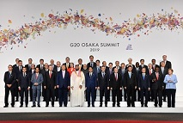

■G20大阪サミット
2019年6月28日及び29日、G20大阪サミットが開催された。
【日時・場所】
2019年6月28日（金）・29日（土）
インテックス大阪（本会議場、国際メディアセンター等）
【参加国・機関等】
G20：
アルゼンチン、豪、ブラジル、加、中、仏、独、印、インドネシア、伊、
日、メキシコ、韓、南ア、露、サウジアラビア、トルコ、英、米、EU
招待国・国際機関：
オランダ、シンガポール、スペイン、ベトナム、タイ、エジプト、チリ
（APEC議長国）、セネガル（NEPAD議長国）、国連、IMF、
世界銀行、WTO、ILO、FSB、OECD、ADB、WHO
これまでに開催されたサミットと異なり、
都市部で開催された我が国で初めての事例
Ｇ20各国に加え、招待国の首脳や多くの国際機関も参加し、
我が国が主催するサミットとしては史上最大規模
開催概要
今回のサミットの特徴
出典：外務省HP
《開催による成果》
○安全・安心な会議環境の確保 ○大阪・関西の魅力発信 ○子ども・若者たちの参加

Slide 22
（４）万博開催に向けた取組み【誘致実現前】
＜Why＞ | ＜Vision＞ | ＜What＞ | ＜Outcome＞
2014年8月ごろから、国際博覧会を所管する経済産業省等との情報交換などを通じて、2025年国際博覧会の開催に向けた手続き・開催の可能性に関して調査開始。 2020年東京オリンピック・パラリンピックに続き、2025年に大阪で万博を開催することは東西二極の一極として、大阪のみならず日本の魅力を発信し、国内外から新たな観光客やビジネスマンを呼び込み、日本の成長に資するなど、様々な効果が期待される。 | 万博のテーマを「いのち輝く未来社会のデザイン」に設定。 一人ひとりが、自ら望む生きかたについて考え、グローバル社会の新しいビジョンをつくる世界的な試みに参加することを促すもの。 | 2025年万博を大阪に誘致するための基本的な構想をまとめるにあたり、有識者、行政、経済界等で構成する「2025年万博基本構想検討会議」を2016年に設置。とりまとめた基本構想案を国へ提出した。 2017年3月には、大阪府・大阪市・経済界・各種団体等による「2025日本万国博覧会誘致委員会」を設立。同年4月に立候補の閣議了解を得て、国がBIE事務局に立候補表明文書を提出した。 ３か国の誘致競争に勝ち抜くために、誘致委員会を中心に官民一体となって、海外誘致活動や、国内機運醸成の取組みを実施した。 結果として、2018年11月のBIE総会で、大阪・関西における万博の開催が決定した。 | ○2017～2018年 海外誘致活動 ・BIE総会プレゼンテーション（4回実施） ・アスタナ博でのプロモーション（7回実施） ・アフリカ開発会議（TICAD）閣僚会合等の機会を活用したプロモーション ・外国要人の招へい及び表敬訪問等受入れ ○2017～2018年 国内機運醸成 ・賛同者数（会員数・署名等）：約133万人 （2018年11月時点） ・自治体の決議等：277団体 ・支援企業・団体：290社 ・民間等での取組み -トラック協会、タクシー協会等の ステッカー貼付 -空港での大型看板掲出 -ラッピング列車・航空機の運航 等 ・万博の趣旨のアピール -いのち輝く未来シンポジウム -万博絵画展応募作品の展示等

Slide 23
（４）万博開催に向けた取組み【誘致実現後】
＜Why＞ | ＜Vision＞ | ＜What＞ | ＜Outcome＞
2020年東京オリンピック・パラリンピックに続き、2025年に大阪で万博を開催することは東西二極の一極として、大阪のみならず日本の魅力を発信し、国内外から新たな観光客やビジネスマンを呼び込み、日本の成長に資するなど、様々な効果が期待される。 | 万博のテーマを「いのち輝く未来社会のデザイン」に設定。 一人ひとりが、自ら望む生きかたについて考え、グローバル社会の新しいビジョンをつくる世界的な試みに参加することを促すもの。 | ○国・協会・大阪府市 ・2020年12月のBIE総会での登録申請承認後、オールジャパンで参加招請活動を展開。 ・2025年日本国際博覧会の成功に向けた推進体制を構築 ・事業の方向性や骨格を示す構想や、各分野毎の詳細な計画を検討。また、その構想・計画等をもとに各種取組を実施。 | ○国・協会 ＜参加招請活動＞ ・公式参加表明国・国際機関：142か国8機関（2022年10月時点） ＜推進体制＞ ・（一社）2025年日本国際博覧会協会設立 ※現在は公益社団法人 ・国際博覧会推進本部 等 ＜構想・計画・各種取組等＞ ・2025年日本国際博覧会基本計画 ・日本政府出展事業（日本館）基本計画 ・2025年大阪・関西万博アクションプラン 策定（2021年12月：Ver.1）、改定（2022 年6月：Ver.2） 等 （機運醸成） ・ロゴマーク決定 ・公式キャラクターデザイン・愛称、 公式テーマソング決定 ・開幕1000日前イベントを開催 ・特別仕様ナンバープレートの交付 等 （インフラ整備等） ・会場整備（土木工事・施設整備事業等）の実施 ・２０２５年に開催される日本国際博覧会（大阪・関西万博）に関連するインフラ整備計画策定 ・大阪・関西万博来場者輸基本方針策定 等

Slide 24
（４）万博開催に向けた取組み【誘致実現後】
＜Why＞ | ＜Vision＞ | ＜What＞ | ＜Outcome＞
 |  | ○大阪府市 ・万博のコンセプトである未来社会の実験場の体現のためのイノベーションを生み出す環境整備、府民・市民への広報PR活動等による機運醸成、会場整備や交通アクセス等のインフラ整備、大阪パビリオンの出展等に向けた取り組みを実施。 | ○大阪府市 ＜推進体制＞ ・大阪府・大阪市万博推進局設置 ・２０２５年大阪・関西万博推進本部設置 ＜要望活動＞ ・2025年日本国際博覧会（大阪・関西万博）関連事業に関する要望活動の実施 ＜機運醸成＞ ・大阪・関西万博の成功に向けた機運醸成アクションプラン策定 ・「万博の桜2025」寄附募集 ・イベント等の機会を活用したPR ・府・市・府内市町村の公用車にス テッカー貼付の協力依頼 等 ＜万博のためのインフラ整備等＞ ・協会が行う会場整備（会場基盤整備、施設整備事業等）に対する補助 ・会場整備に必要となる夢洲南側エリア30haの埋立ての急速施工（R3年度完了） ・地下鉄中央線の輸送力増強（一時的な車両置き場増設のための施設整備等） ＜大阪パビリオン＞ ・2025年日本国際博覧会大阪パビリオン推進委員会設立 ・2025年日本国際博覧会大阪パビリオン出展基本計画策定 ・（一社）2025年日本国際博覧会大阪パ ビリオン設立 等

Slide 25
■万博検討の経緯と開催地決定までのスケジュール
2015年 | 2016年 | 2017年 | 2018年
《 国・誘致委員会の動き 》
▲16年12月 経済産業省「２０２５年国際博覧会検討会」設立
▲17年3月 「２０２５日本万国博覧会誘致委員会」設立
▲17年4月 立候補と開催申請の閣議了解
▲17年4月 ＢＩＥへ立候補表明文書提出
▲17年6月 誘致ロゴマーク決定
▲17年6月 ＢＩＥ総会での第1回プレゼンテーション実施
▲17年9月 ＢＩＥ事務局に立候補申請文書（ビッド・ドシエ）提出
▲17年11月 ＢＩＥ総会での第2回プレゼンテーション実施
▲18年3月 ＢＩＥ調査団来日・現地視察
▲18年6月 ＢＩＥ総会での第3回プレゼンテーション実施
▲18年11月 ＢＩＥ総会での第4回プレゼンテーション実施
▲18年11月 投票・開催地決定
▲15年4月 [国際博覧会大阪誘致構想検討会」設置
▲15年9月 ミラノ国際博覧会視察、
ＢＩＥロセルタレス事務局長と意見交換
▲16年6月 「２０２５年万博基本構想検討会議」設置
▲16年11月 「日本万国博覧会基本構想」を国へ提出
▲16年11月 大阪府・大阪市・関西広域連合・関西大経済連合・関西経済同友会・大阪商工会議所により「２０２５日本国万国博覧会誘致委員会準備会」設立
▲17年4月 「大阪府万博誘致推進本部」設置
▲17年10月 府議会において、「２０２５年国際博覧会誘致特別委員会」設置
▲17年11月 府議会において、「２０２５大阪万国博覧会誘致推進議員連盟」発足
▲ 18年2月 大阪市会において、「大阪市会２０２５大阪万国博覧会誘致推進議員連盟」発足
《 大阪の動き 》

Slide 26
■開催地決定以降のスケジュール
2019年 | 2020年 | 2021年
《 国・博覧会協会の動き 》
▲19年１月 「（一社）２０２５年日本国際博覧会協会」設立
▲19年5月 「平成三十七年に開催される国際博覧会の準備及び運営のために必要な特別措置に関する法律」の制定
▲19年10月 「２０２５年日本国際博覧会協会」が公益社団法人へ移行
▲20年７月 会場デザインプロデューサー・会場運営プロデューサー・テーマ事業プロデューサーの決定
▲20年8月 ロゴマークの決定
▲20年9月 「国際博覧会推進本部」発足
▲20年12月 ＢＩＥ総会において、登録申請書承認→正式な参加招請が開始
▲20年12月 「基本方針」を閣議決定
▲20年12月 「基本計画書」を策定・公表
▲20年12月 「日本政府出展事業基本構想」策定
▲21年8月 「２０２５年に開催される日本国際博覧会（大阪・関西万博）に関連するインフラ整備計画」を策定
▲21年12月 「２０２５年大阪・関西万博アクションプランVer.1」を策定
▲21年12月 催事企画プロデューサーが決定
▲20年4月 「万博の桜２０２５」寄附募集開始
▲21年2月 「２０２５年日本国際博覧会大阪パビリオン推進委員会」設立
▲21年3月 大阪パビリオンにかかる「２０２５年大阪・関西万博出展参加基本構想」策定
《 大阪の動き 》

Slide 27
■開催地決定以降のスケジュール
2022年
《 国・博覧会協会の動き 》
▲22年3月 「日本政府出展事業（日本館）
基本計画」策定
▲22年6月 「２０２５年大阪・関西万博アクションプランVer.2」を策定
▲ 22年6月 「大阪・関西万博来場者輸送基本
方針」策定
▲ 22年7月 開幕１０００日前イベントを開催公式キャラクター愛称・公式テーマソング決定
▲ 22年10月 「大阪・関西万博来場者輸送具
体方針（アクションプラン）初版」
▲22年1月 「大阪府・大阪市万博推進局」設置
▲ 22年2月 「バーチャル大阪」を本格オープン
▲ 22年3月 「２０２５年日本国際博覧会大阪パビリオン出展基本計画」を策定
▲ 22年4月 「２０２５年大阪・関西万博推進本部」を設置
▲ 22年4月 「大阪・関西万博の成功に向けた機運醸成アクションプラン（Ver.1）」を策定
▲ 22年5月 ２０２５年日本国際博覧会（大阪・関西万博）関連事業に関する要望活動の実施
▲ 22年7月 「（一社）大阪パビリオン」設立
▲ 22年7月 開幕１０００日前イベントを開催
《 大阪の動き 》

Slide 28
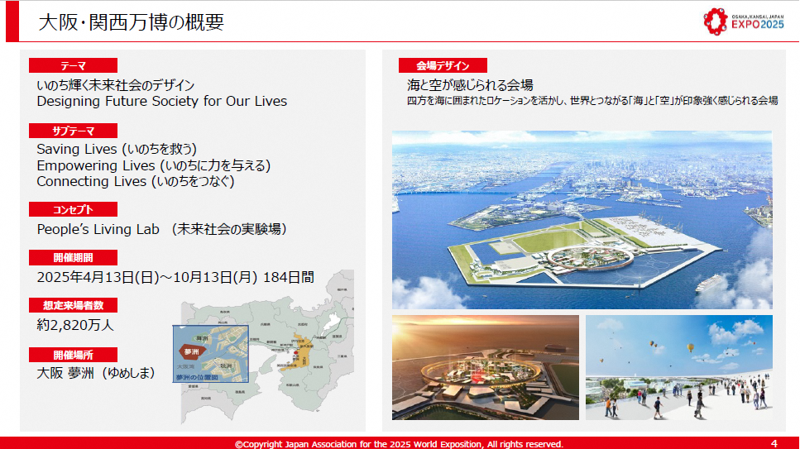
■万博の概要（テーマ、コンセプト、開催期間および会場）
出典：2025年日本国際博覧会出展参加説明会資料より抜粋

Slide 29
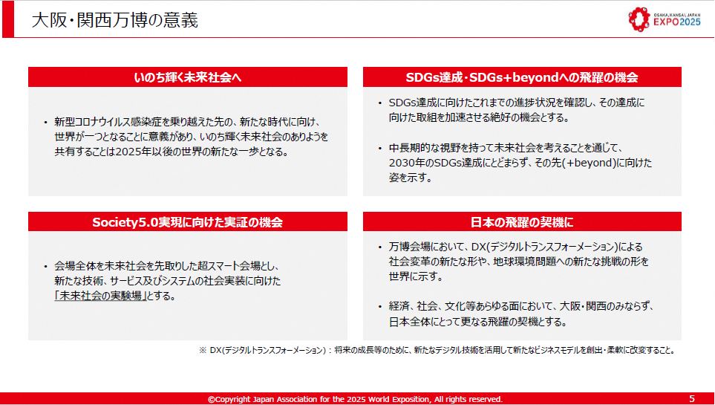
■開催意義及び期待される効果
出典：ビッド・ドシエ各章要旨（仮訳）
出典：2025年日本国際博覧会出展参加説明会資料より抜粋

Slide 30
■テーマ「いのち輝く未来社会のデザイン」とその目的、テーマの展開
テーマ
「いのち輝く未来社会のデザイン」 （Designing Future Society for Our Lives）
大阪・関西万博は、格差や対立の拡大といった新たな社会課題や、AIやバイオテクノロジー等の科学技術の発展、その悔過としての長寿命課といった変化に直面する中で、参加者一人一人に対し、自らにとって「幸福な生き方とは何か」を正面から問う、初めての万博になる。
近年、人々の価値観や生き方がますます多様化するとともに、技術革新によって誰もがこれまで想像しえなかった量の情報にアクセスし、やり取りを行うことが可能となった。このような進展を踏まえ大阪・関西万博では、健康・医療をはじめ、カーボンニュートラルやデジタル化といった取組を体現していくとともに、世界の叡智とベストプラクティスを大阪・関西地域に集積し、多様な価値観を踏まえたうえでの諸課題の解決策を提示していく。
Saving Lives（いのちを救う）
「Saving Lives（いのちを救う）」は、「いのち」を守る、救うことに焦点を当てるものである。例えば、公衆衛生の改善による感染症対策、防災・減災の取組による安全の確保、自然との共生等が挙げられる。
サブテーマ
Empowering Lives（いのちに力を与える）
「Empowering Lives（いのちに力を与える）」は、「生活」を豊かにする、可能性を広げることに焦点を当てるものである。例えば、情報通信技術（ICT）を活用した質の高い遠隔教育の提供、スポーツや食を通じた健康寿命の延伸、AIやロボティクスの活用による人間の可能性の拡張等が挙げられる。
Connecting Lives（いのちをつなぐ）
「Connecting Lives（いのちをつなぐ）」は、一人一人がつながり、コミュニティを形成する、社会を豊かにすることに焦点を当てるものである。例えば、パートナーシ ップ・共創の力、ICTによるコミュニケーションの進化、データ社会の在り方等が挙げられる。
コンセプト
Peopleʼs Living Lab（未来社会の実験場）
本万博の会期前から多様な参加者がそれぞれの立場からの取組（例えば、健康・ 医療、カーボンニュートラル、デジタルをテーマにしたもの等）を持ち寄り、SDGs達成に資するチャレンジを会場内外で行い、未来社会をただ考えるだけでなく、行動することによってリアルに描き出そうという試みが、本万博の最大の特徴と言える。万博会場を新たな技術やシステムを実証する場と位置づけ、多様なプレイヤーによるイノベーショ ンを誘発し、それらを社会実装していくための巨大な装置としていく。
出典：2025年日本国際博覧会 基本計画引用

Slide 31
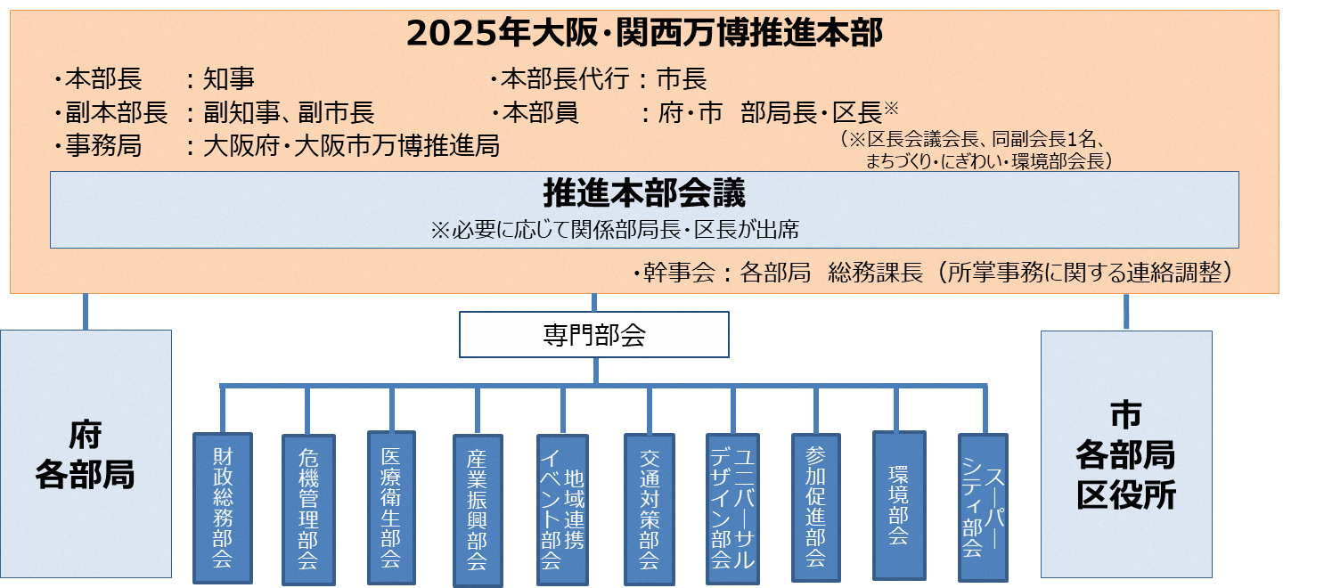
■推進体制・スケジュール
推進体制
【2025年日本国際博覧会協会】
平成31年１月30日設立。７局18部体制（令和４年12月現在）
【万博推進局】
令和４年１月１日設置。大阪府・大阪市の共同設置組織。
【2025年 大阪・関西万博推進本部】
大阪・関西万博の成功に向け、開催主体である国の要請のもと、博覧会協会と連携しながら、知事・市長の指揮・命令により、府市の各部局や区役所が主体的に自らが有する機能をフルに発揮し、迅速・的確に取組みを進め、万博の円滑な開催を支援することを目的として、2022年4月13日に推進本部を設置。
●推進本部会議のもとに、専門部会を置き、副本部長がそれぞれの分担
に応じて、その進捗管理を行う。
●これまでにユニバーサルデザイン部会、医療衛生部会、参加促進部会、
産業振興部会、環境部会、地域連携イベント部会、危機管理部会、
財政総務部会が立ち上がり、その他の部会についても設置に向けて調
整中。
スケジュール
 | 2022 | 2023 | 2024 | 2025
協会・国
府市
年度
○入場券販売実施計画 ○テーマ事業計画・設計
○情報通信システム整備計画 ○来場者サービス基本計画 ○リスク・危機管理計画 ○催事計画 等
4月～
10月
○パビリオン等 建築工事
○バス輸送計画
○入場券前売販売 等
6/10
7/13
11/30
1/3
6/17
7/18
秋以降
大阪・関西万博 開催
大阪パビリオン
建築基本設計の公表
ライセンス事業
スタート
大阪・関西万博
アクションプランの改定
大阪パビリオンの名称決定
１０００日前イベント開催
５００日前
１００日前
●2025年大阪・関西万博推進本部、専門部会等で府市の取組みを推進
会場内外における保健医療衛生に関する取組み
万博への参加促進や学校教育との連携に関する取組み 等
●国や関係機関と会場整備・交通アクセスに関する調整
●大阪パビリオンの実施計画等の策定・建築・運営準備等
●府内市町村や関係団体等との連携による機運醸成の取組み 等

Slide 32
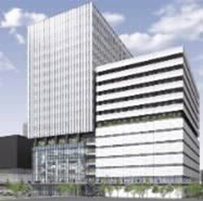
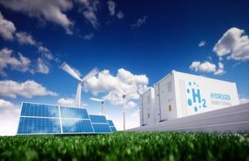
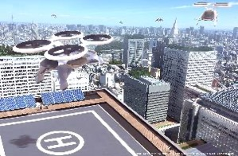
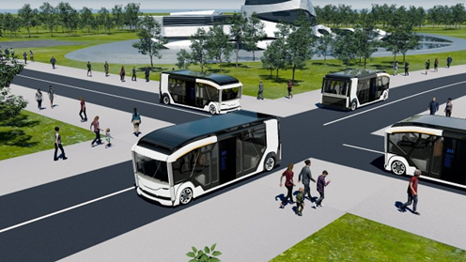
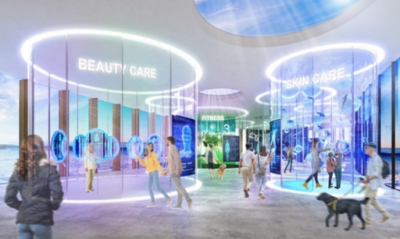
■万博で実現をめざす姿
空飛ぶクルマ
カーボンニュートラル
ライフサイエンス
カーボンニュートラル万博として、エネルギーを最適化する技術や水素エネルギー技術等を実証し、その後の社会実装につなげていく。
イメージ図
画像：Adobe Stock
大阪・関西のライフサイエンス分野の強みを活かし、iPS細胞やヒト体性幹細胞を活用した再生医療の実用化をめざす。
スマートモビリティ万博
（来場者移動EVバス）
「未来社会の実験場」のシンボルとして、万博会場の立地特性を最大限に活かした「空飛ぶクルマ」の商用運航を実現し、大阪・関西をはじめわが国が、次世代モビリティの分野で世界をリードすることをめざす。
次世代ヘルスケア
イメージ図
会場アクセスバス並びに会場内・外周バスについて、EV（電気）バス100台を導入し、運行管理システム（FMS）と一体となったエネルギーマネジメントシステム（EMS）を活用した運行と充電を両立する技術実証を実施。その他、国・府市の補助で万博アクセスに必 要なEVバス・FC（燃料電池）バスを100台確保予定。
自動運転レベル４での運行や走行中給電などの新技術も融合させ、世界でも類を見ない大規模な実証を行うことで、次世代のモビリティとその進化を示していく。
万博会場では、ヘルスケアデータをAI分析し、パーソナライズされた健康プログラムの提案などに取り組む。

Slide 33
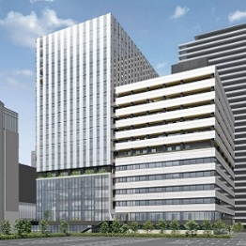
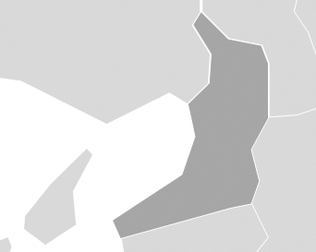
■（協会・大阪府市等）要望活動１：万博関連ソフト事業①
万博を通じ、世界の課題解決に貢献するとともに、わが国の持続的な成長・発展につなげていくことこそが、大阪・関西万博のめざすところ。 その実現に向け、大阪・関西に強みがある分野を中心に、2025年、さらには2030年の「めざす姿」を明示。あわせて、直面する課題と国への要望事項をとりまとめたアクションプランを策定。現在、その具体化に向けた取組を進めている。
主な取組例
１．ライフサイエンス ～再生医療の産業化～
「いのち」をテーマに掲げる万博に向け、世界のトップランナーとしての地位を確立できるよう、
再生医療の産業化をめざす。
▶ 再生医療をベースに、最先端の「未来医療」の産業化、および、国内外の患者への「未来医療」の提供による
国際貢献を推進する「未来医療国際拠点」を、2024年春にオープン予定。
▶ 「大阪ヘルスケアパビリオン」において、iPS細胞から作成した心筋シートによる再生医療の展示を予定。
未来医療国際拠点（イメージ）
２．空飛ぶクルマの商用運航
ベイエリア中心に空飛ぶクルマの商用運航を実現し、万博会場アクセスに活用。
▶ 関係事業者等で構成する「空の移動革命社会実装大阪ラウンドテーブル（２０２０年１１月設立）」に
おいて、万博での商用運航、2030年代の実用拡大をめざし、実証実験などを通じて課題抽出や提案を実施。
▶ 離着陸場、運行ルート、運行事業者の選定・決定に向け、国、府・市、協会等関係者間で具体的な進め方、
スケジュールについて調整を開始。
神戸空港
大阪市内
淡路島
万博会場
関空
（出典）空の移動革命社会実装に向けた
大阪版ロードマップ ／アクションプラン（一部加工）

Slide 34
■（協会・大阪府市等）要望活動２：万博関連ソフト事業②
３．カーボンニュートラルの実現
万博会場内外において、カーボンニュートラルに資する様々な技術の実証・実装をめざす。
▶ 大阪府において最先端技術の開発・実証にチャレンジする企業を後押しする事業を実施
▶ 水素や次世代燃料などに係る事業8件を採択（R4年度予算：5億円）
R4年度
R5年度※
R6年度※
R7年度 万博で披露
※会場内外で展開
・最先端技術の社会実装
・次世代のグリーンビジネスとして展開・拡大
開発・実証
開発・実証
開発・実証
予算：５億円
※ 寄附について調整中
４．EVバス・FCバスの普及
万博会場へのアクセス(パークアンドライドやシャトルバス)等にEVバス・FCバスを活用。
▶ 国、府市補助により、万博アクセスで必要な１００台の確保をめざす（R4年度18台を導入予定）
※R4年度については、国補助が採択されなかった11台について府市補助を拡充し、臨時支援を実施（府市補助2/3）
補助イメージ（EVバス）
国補助（1/3）
府・市補助（1/3）
事業者負担（1/3）
５．スタートアップの参画促進
万博を機にイノベーションを加速するスタートアップを創出、世界に発信。
▶ 京阪神の行政、経済界、大学等が連携した「大阪・京都・ひょうご神戸コンソーシアム」を中心としたハンズオン支援（資金調達、
経営・販路プロモーション、インキュベーション、起業家育成等）によるスタートアップの創出・育成を推進

Slide 35
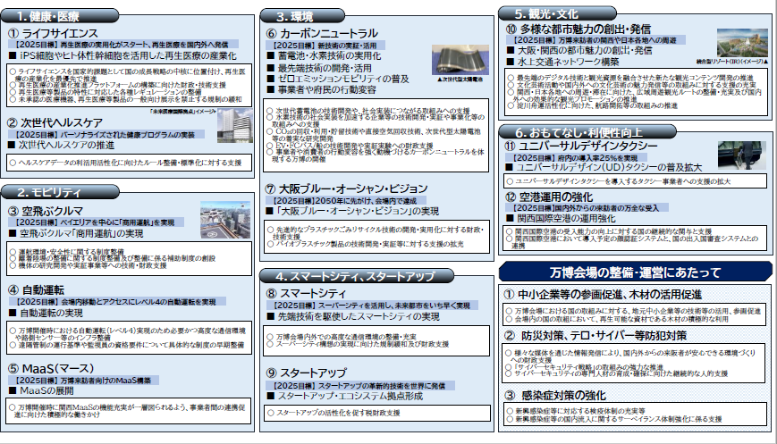
■ （大阪府市）要望活動３：大阪版万博アクションプラン

Slide 36
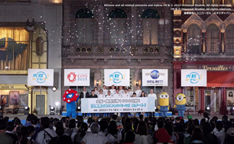
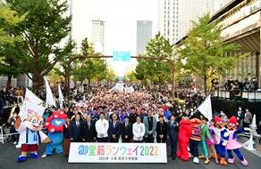
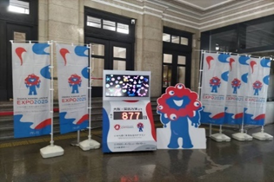
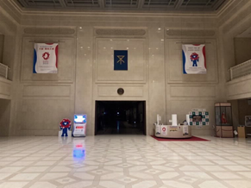
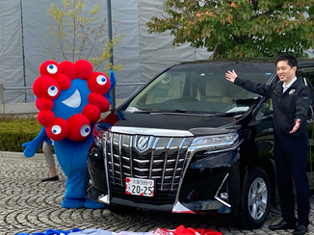
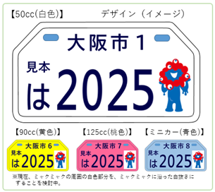
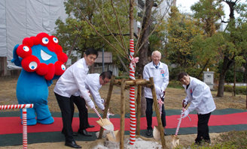

■（大阪府市）機運醸成
機運醸成の取組を本格化させていくため、令和４年４月に機運醸成アクションプラン（ver1）を策定
【取組方向】
‣ 関係機関（協会・自治体・経済界等）と連携しながら府内外に向けて広報やプロモーション活動を展開
‣ あらゆるツール・ネットワークを活用し、大阪・関西から全国、海外へと機運を盛り上げていく
‣ 開催都市として、まずは府内の機運を高めていく
大規模イベントを活用したPR
開幕1000日前を契機とした取組
・開幕1000日前イベント
令和４年7月18日（月）
於：ユニバーサルスタジオジャパン
・御堂筋ランウェイ2022
令和４年11月3日（木）
・庁舎等の装飾
▮ 大阪府（本館・正面玄関）
▮ 大阪市役所（正面玄関ホール）
Minions and all related elements and indicia TM & © 2022 Universal Studios. All rights reserved.
TM & © Universal Studios. All rights reserved.
大阪・関西万博特別仕様ナンバープレートによるPR
原付自転車用ナンバープレートの発行
万博の桜２０２５
１口１万円の寄附をもとに大阪府内の公園や道路、学校などを中心に2025本の桜を植樹
■ 交付開始時期
2023年３月上旬予定
■ 作製枚数
合計8,300枚予定
● 植樹本数見込み：1254本/2025本（令和4年11月時点）
● 万博首長連合を通じて、全国の加盟自治体に紹介

Slide 37
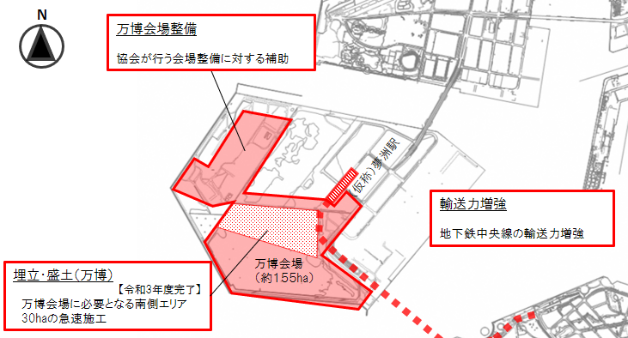
■ （大阪府市）万博のインフラ整備等
万博の開催に向けた会場整備や交通アクセス等のインフラ整備を推進
【府市の取組】
‣協会が行う会場整備（会場基盤整備、施設整備事業等）に対する補助
‣会場整備に必要となる南側エリア30haの埋立ての急速施工（R3年度完了）
‣地下鉄中央線の輸送力増強（一時的な車両置き場増設のための施設整備等）

Slide 38
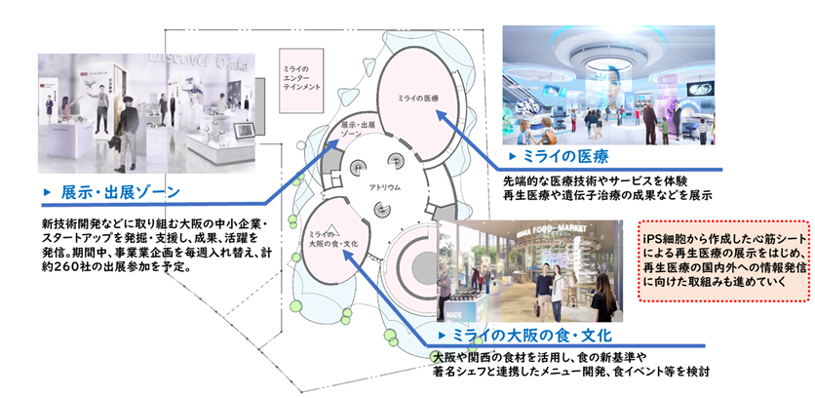
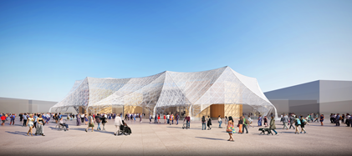
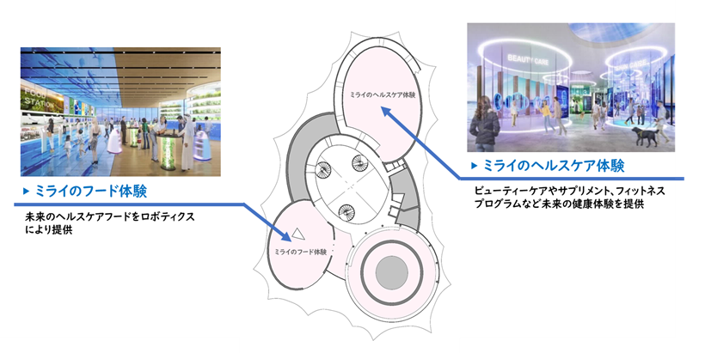
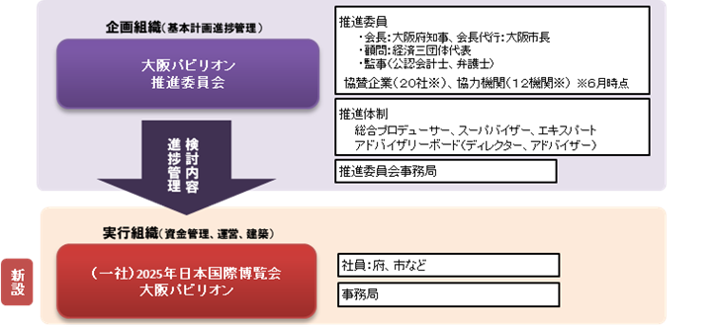
■ （大阪府市）大阪ヘルスケアパビリオン Nest for Reborn
産学官民の力を結集し、オール大阪で出展
最先端のライフサイエンス研究拠点が集積する大阪・関西の強みを活かし、「いのち」、「健康」の観点から、誰もが心身豊かに快適に暮らしやすい未来社会のモデルを創造し発信
概要
展示イメージ 【パビリオン１Ｆ】
テーマ
敷地面積
延床面積
建物規模
建物高さ
REBORN
約10,500㎡
約8,950㎡
地上２階建て
約12m（一部約20m）
推進体制
展示イメージ 【パビリオン２Ｆ】
2022年７月、資金管理、運営、建築等の業務を担当する実行法人として一般社団法人2025年日本国際博覧会大阪パビリオンを新たに設立

